Slide 1

Marnowanie żywności
Patrycja Matowiecka
Klasa 7g

Slide 2
Skala problemu marnowania żywności jest olbrzymia. Według FAO, na świecie marnuje się ok. 1,3 mld ton żywności rocznie. Stanowi to 1/3 ilości wyprodukowanej żywności nadającej się do spożycia. W samej Unii Europejskiej marnuje się 88 mln ton żywności. Statystyki wskazują, iż przeciętny Europejczyk do kosza wrzuca ok 20 do 30 % kupowanego jedzenia. Polsce do wyrzucania jedzenia przyznaje się 1/3 Polaków. Rocznie marnujemy ok 9 mln ton żywności, czyli przeciętny Polak rocznie marnuje ok. 52kg żywności. Co zrobić, aby temu zaradzić?

Slide 3
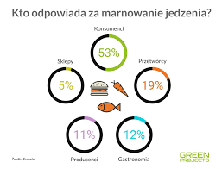
Miejsca marnowania żywności

Slide 4
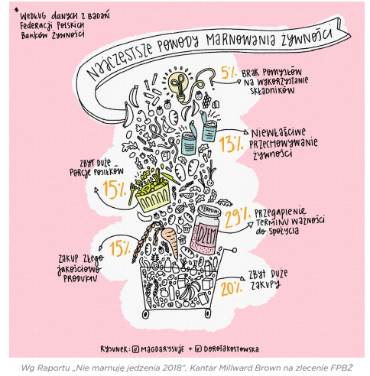

Slide 5
Jak nie marnować jedzenia?
Jak widzimy, skala problemu jest naprawdę duża. Co możemy zrobić, aby ją zmniejszyć? Przede wszystkim zacznijmy od siebie. Metodą małych kroków wprowadzajmy w życie zmiany, które w efekcie przyczynią się do zmniejszenia skali marnowania żywności. Oto co możemy zrobić:
zachowuj porządek w lodówce i szafkach kuchennych,
ustaw odpowiednią temperaturę w lodówce,
planuj swój jadłospis,
nie kupuj na zapas,
na zakupy chodź z listą potrzebnych produktów,
nie ulegaj promocjom, zastanów się, czy naprawdę potrzebujesz tych rzeczy,
rób częściej mniejsze zakupy,
nie rób zakupów z pustym żołądkiem,
kupuj lokalnie,
kupuj sezonowe warzywa i owoce,
zamrażaj to czego nie zjesz,
bądź kreatywny w kuchni,
przekształcaj jedną potrawę w drugą,
nakładaj na talerz mniejsze porcje,
podawaj poszczególne składniki dania na oddzielnych talerzach,

Slide 6
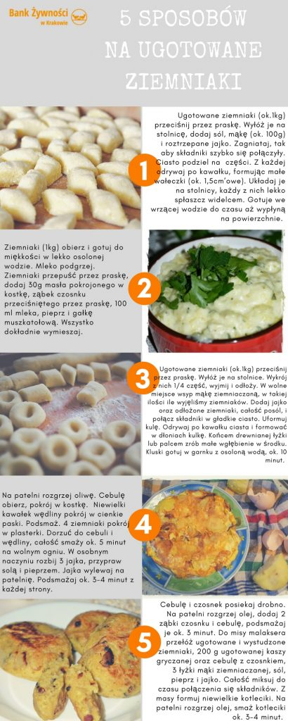
Sposoby na wykorzystanie powtórnie produktów

Slide 7
Co można zrobić, żeby nie marnować jedzenia
Z pieczywa nie pierwszej świeżości można zrobić :
  grzanki (takie do zupy lub kanapki na ciepło z różnymi dodatkami),
  klasyczną bułkę tartą lub panierkę panko (jest to po prostu mniej rozdrobnione pieczywo)
zupę (u mnie domu na taką zupę mówiło się “zupa bieda”) Pokrojony w kostkę czerstwy chleb zalać gorącym bulionem lub wodą, dodać starty czosnek
  (można wcześniej podsmażyć go na oliwie), sól i pieprz (klasycznie dodawało się też magi, teraz można zastąpić ją lubczykiem lub sosem sojowym). Zupę można wzbogacić o dodatkowe warzywa np. podduszone pomidory.
Z mocno dojrzałych bananów, które są bardzo słodkie można zrobić chlebek bananowy, placki, albo dodać do owsianki.

Slide 8
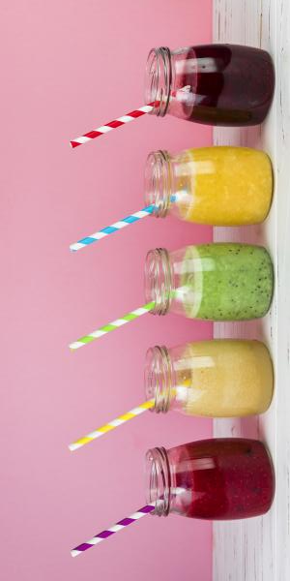
Moim ulubionym napojem, w którym wykorzystuje przejrzałe owoce jest Smoothie
Smoothie
Ulubione kolorki ☺
7 mrożonych truskawek, banan, 2 jabłka, świeżo wyciśnięty sok z pomarańczy
połówka ananasa, garść mrożonych truskawek, jagód i malin, 120 ml soku ananasowego
garści mrożonych malin, truskawek, jagód, garść świeżych jeżyn, 120 ml soku jabłkowego

